Slide 1
스크래치 프로그래밍 실습
Wonhong Nam
Konkuk University
wnam@konkuk.ac.kr

Slide 2
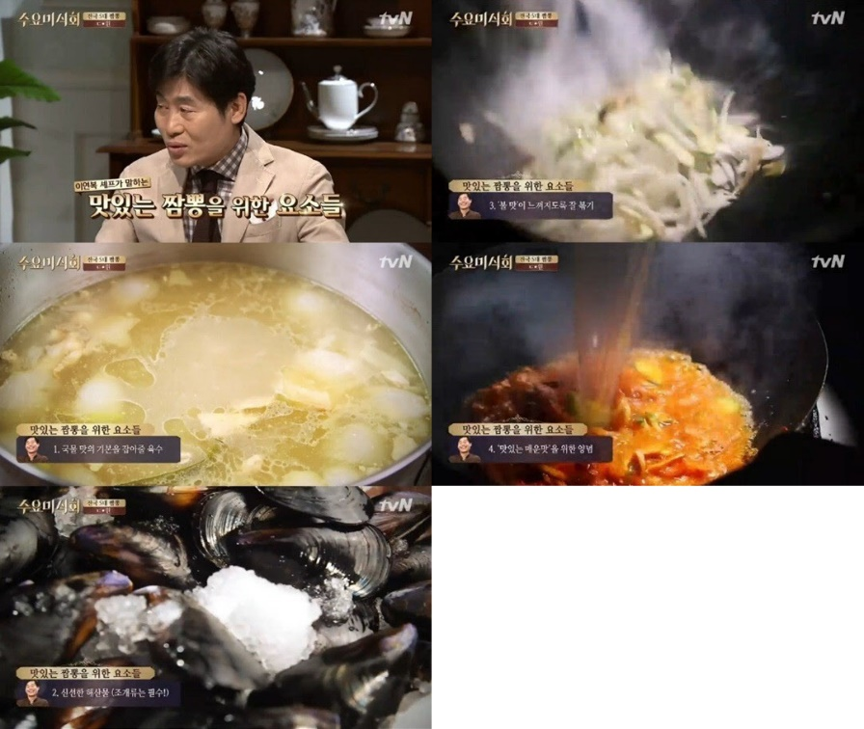

스크래치 (Scratch)
스크래치란?
MIT 미디어 랩에서 2007년 개발한 교육용 프로그래밍 언어
사용법
크롬 브라우져 사용
http://scratch.mit.edu
스크래치 가입
Scratch vs. C 언어

Slide 3
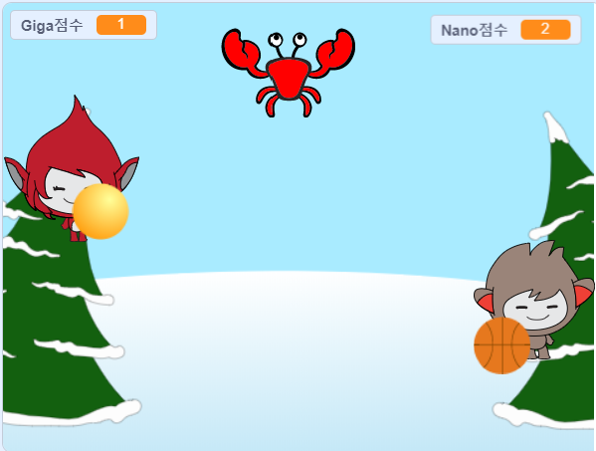
눈싸움 게임 예제

Slide 4
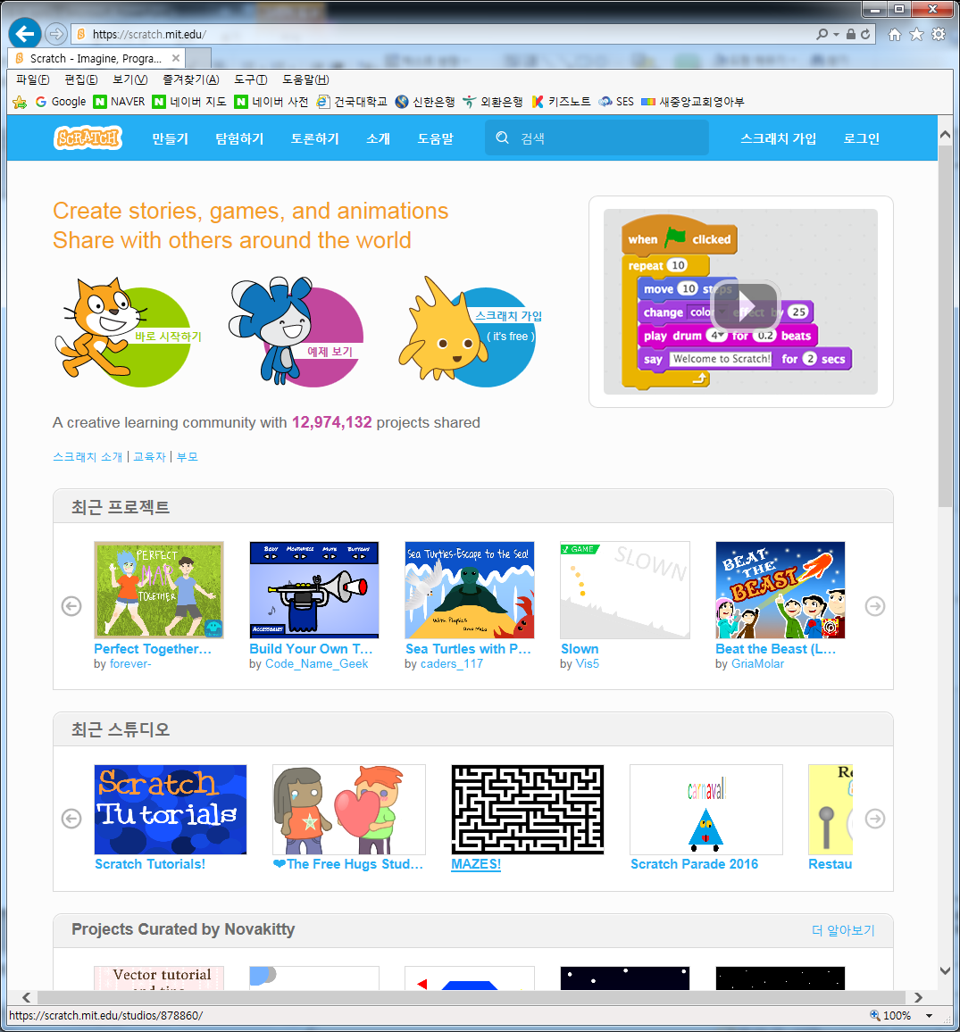
스크래치 들어가기
스크래치 가입
http://scratch.mit.edu
만들기
바로 시작하기

Slide 5
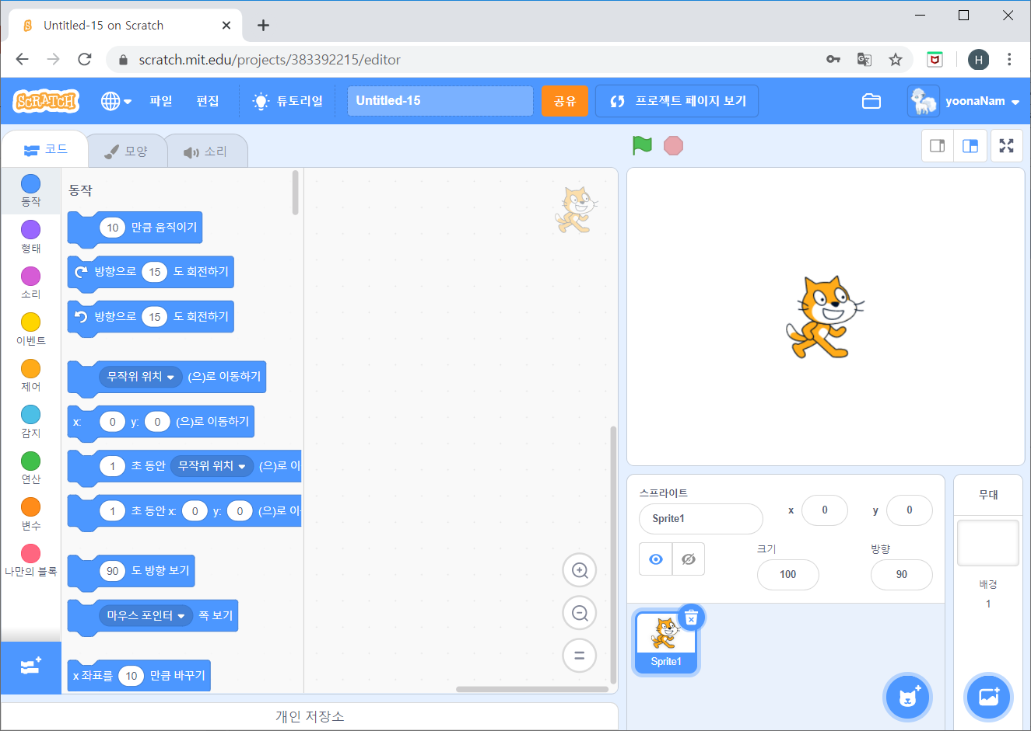
스크래치 화면 구성

Slide 6
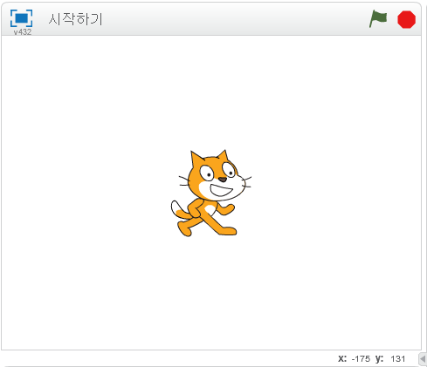
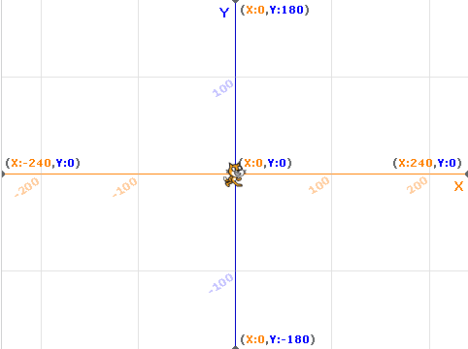
무대 영역
프로젝트 제목
시작하기
전체화면
무대 영역
모두 멈추기
무대크기: 480(가로)*360(세로)
스프라이트
360
무대 크기 줄이기
마우스 포인터 위치
480

Slide 7
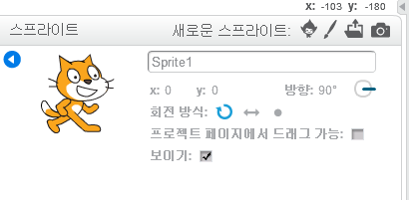
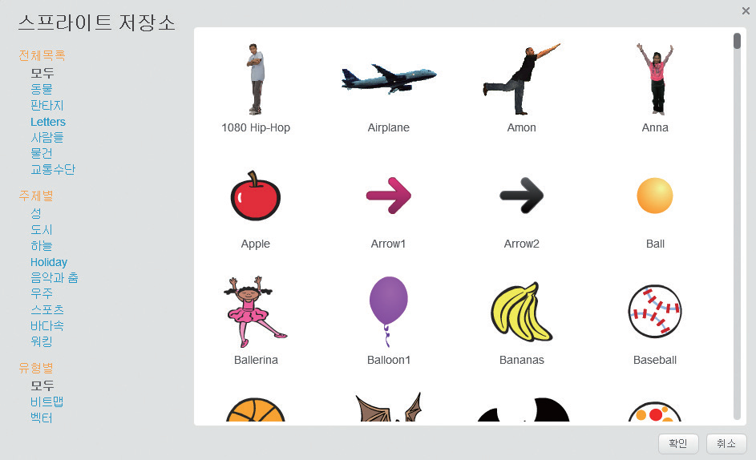
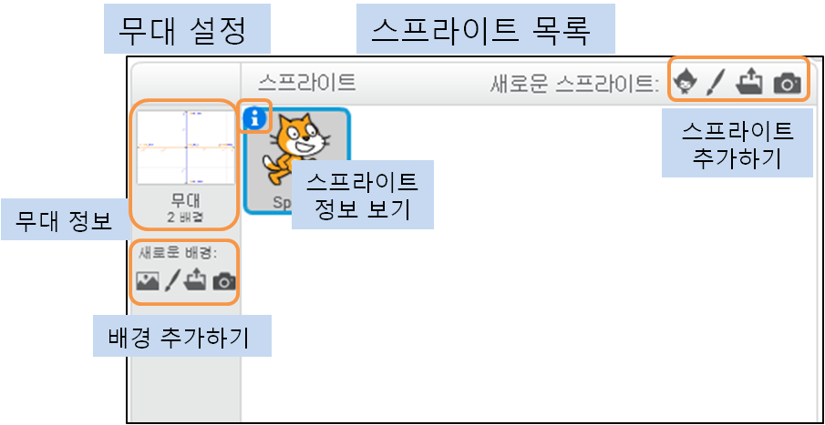
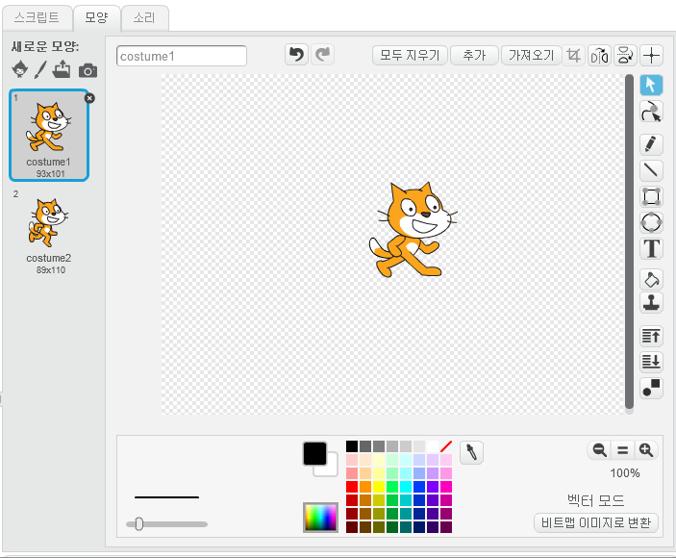
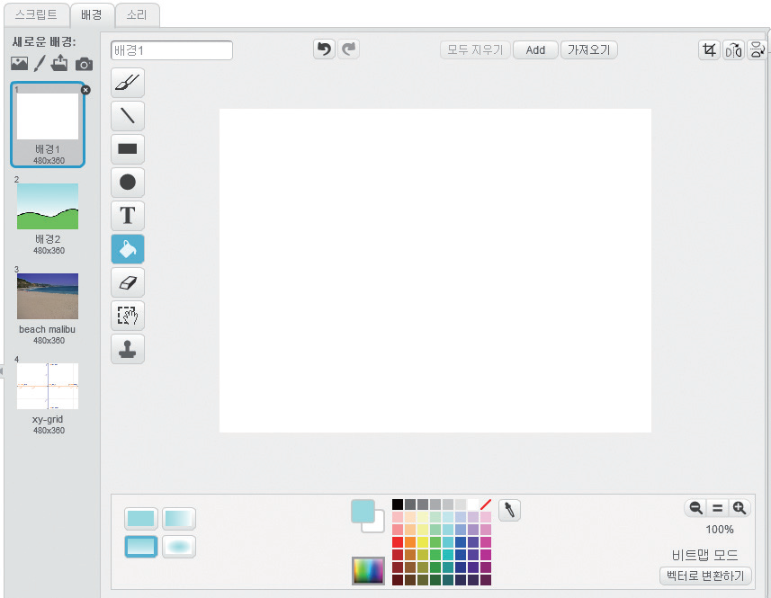
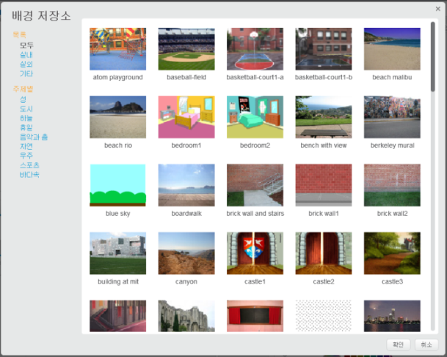
스프라이트
스프라이트
배경

Slide 8
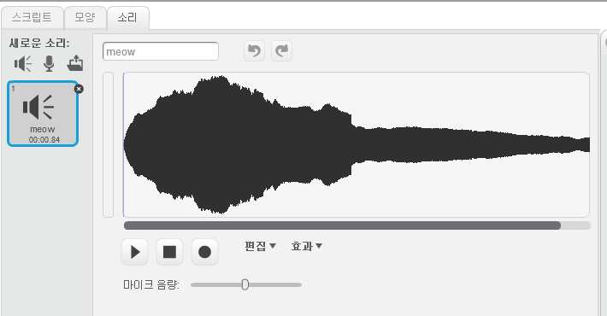
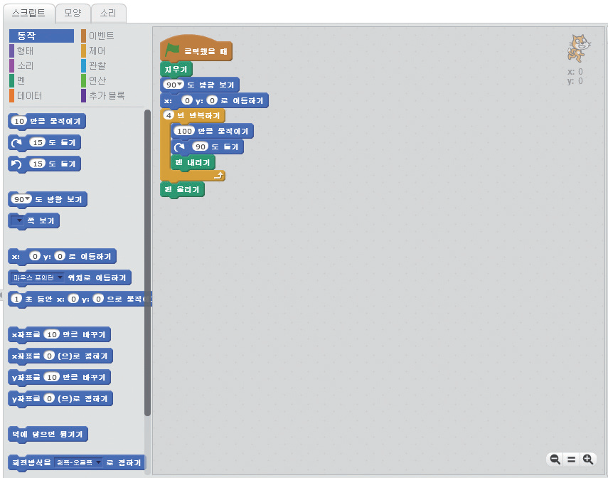
블록 & 스크립트 영역
10종류의 블록
소리
모양
스크립트
블록을 선택해서
끌어온다!

Slide 9
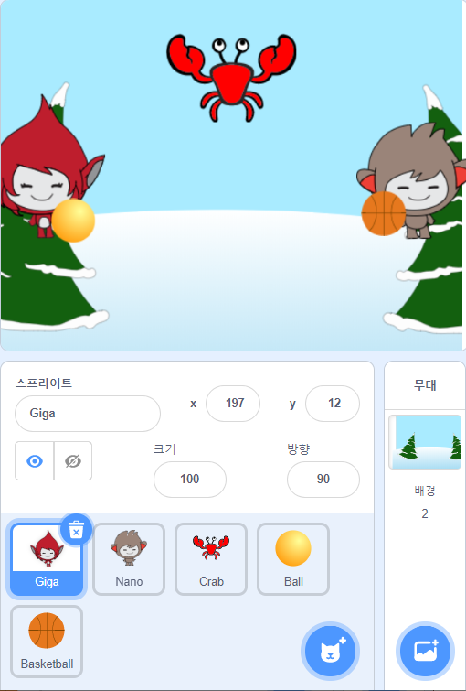
실습 1단계
다음의 조건들이 만족되도록 스크래치를 조작하세요.
[조건1]
- 고양이 스프라이트는 삭제하고 스프라이트 저장소에 있는 다른 스프라이트 세 개를 추가한다.
- 눈뭉치(공) 두개를 만든다(선택한다).
[조건2]
눈싸움을 할 배경을 고른다.
[조건3]
스프라이트들이 비슷한 크기로 서로 마주 볼 수 있도록 스프라이트의 위치와 방향, 크기를 조작한다.

Slide 10
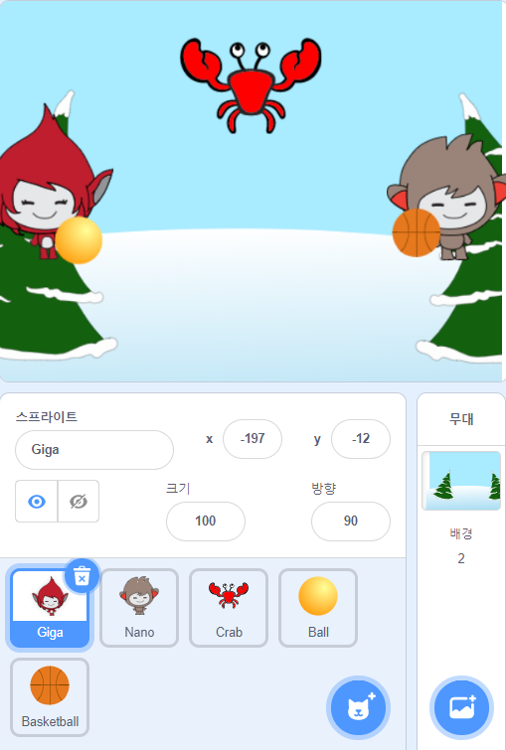
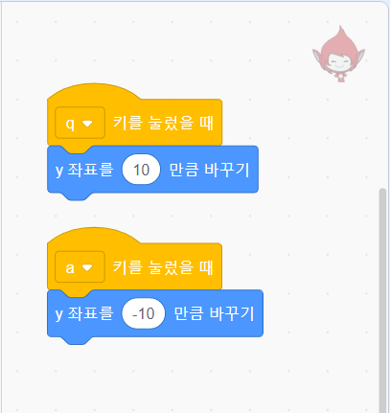
실습 2단계 (움직임)
스프라이트 프로그래밍 하기: Giga
이벤트, 동작

Slide 11
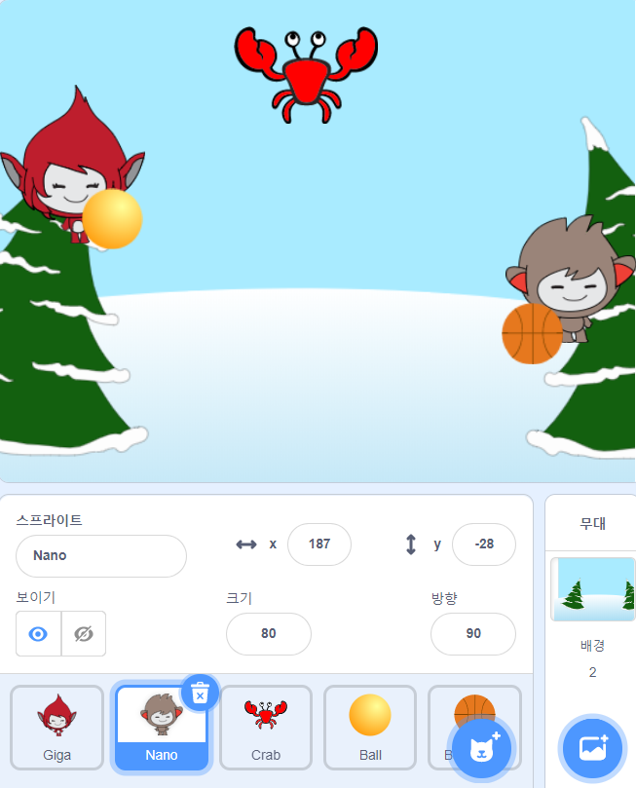
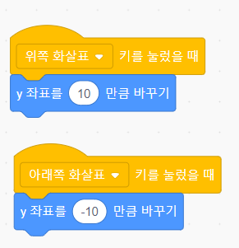
실습 2단계 (움직임)
스프라이트 프로그래밍 하기: Nano
이벤트, 동작

Slide 12
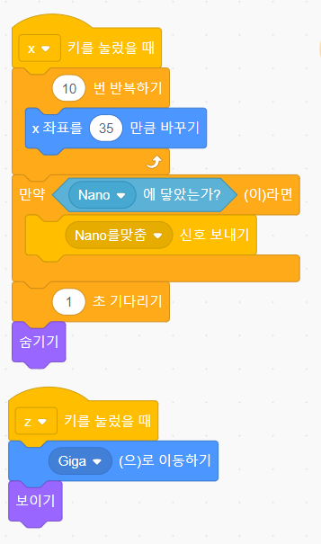
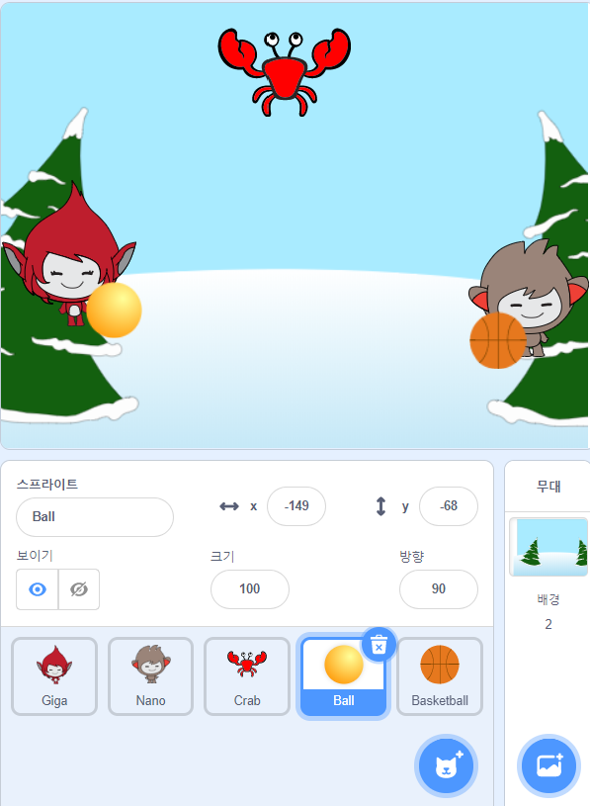
실습 2단계 (움직임)
Giga의 눈뭉치

Slide 13
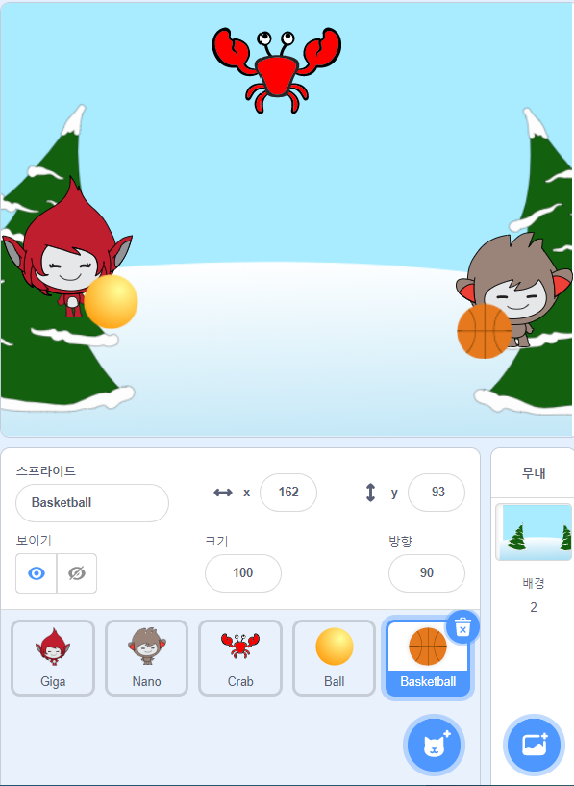
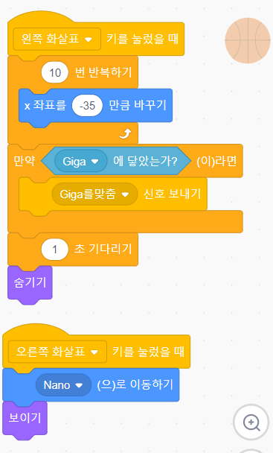
실습 2단계 (움직임)
Nano의 눈뭉치

Slide 14
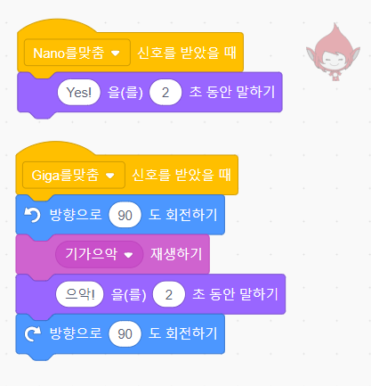
실습 3단계 (맞춤)
Giga

Slide 15
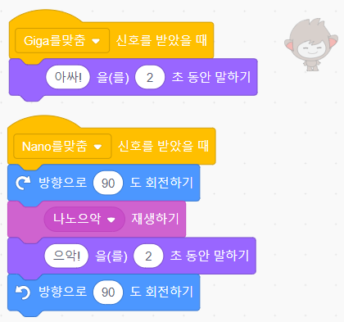
실습 3단계 (맞춤)
Nano

Slide 16
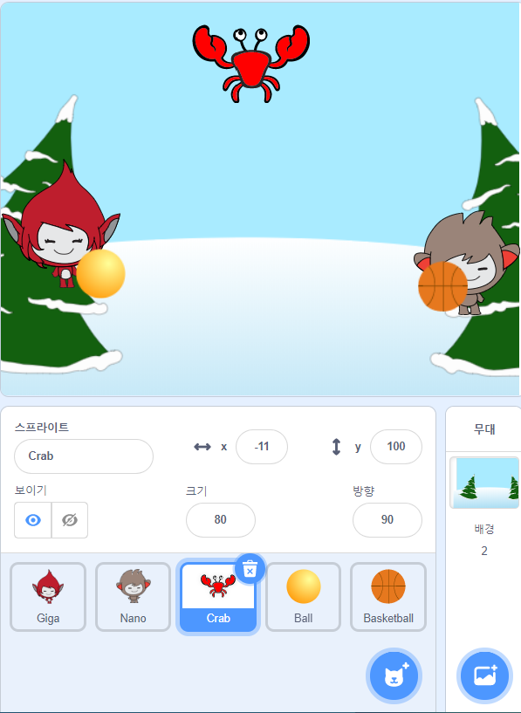
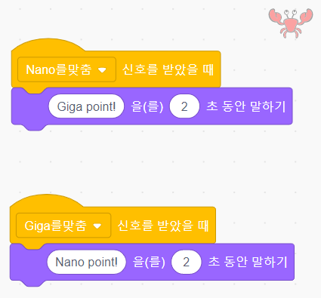
실습 3단계 (맞춤)
심판 (Crab)

Slide 17
실습 4단계
다음의 조건들이 만족되도록 스크래치를 조작하세요.
[조건]
- Giga와 Nano의 점수를 화면에 보여 준다.
상대방을 맞출 때마다 1점씩 올라간다.

Slide 18
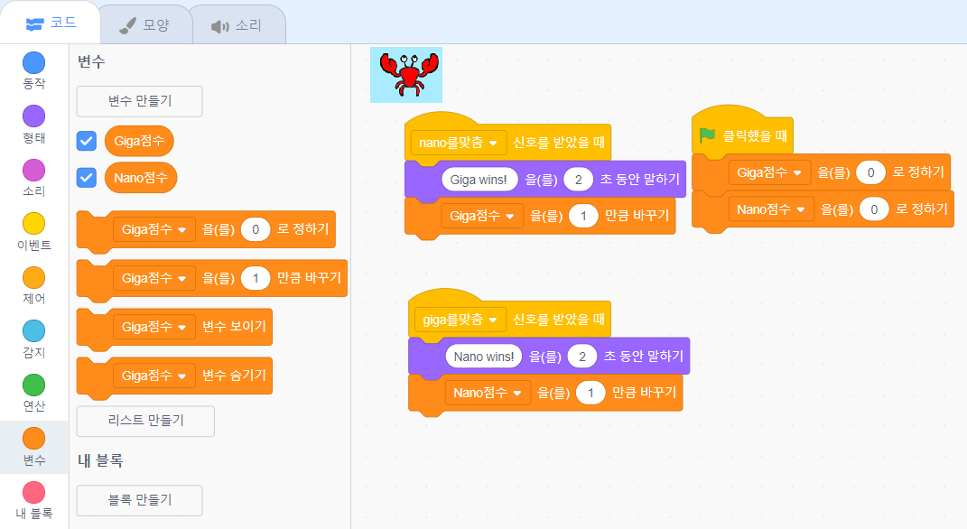
실습 4단계: 점수 만들기 (변수 이용)
심판

Slide 19
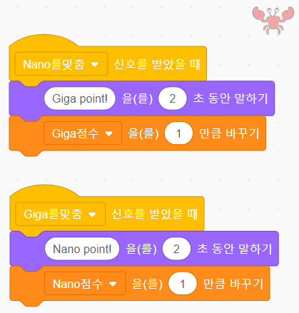
실습 4단계: 점수 만들기 (변수 이용)
심판

Slide 20
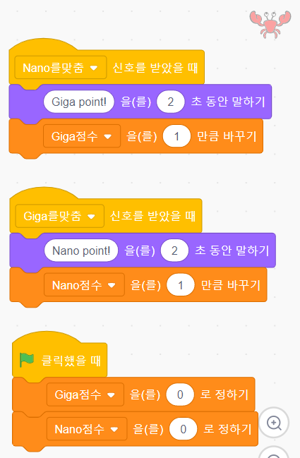
점수(변수) 초기화
심판 (Crab)

Slide 21
프로그래밍을 잘 하려면?
관찰/생각을 정확히 꼼꼼하게
명세(디자인/설계)를 정확하게 꼼꼼하게
코딩을 정확하게 꼼꼼하게

